Slide 1


TǨn
Lġ Bốn

Slide 2

KHỞI ĐỘNG

Slide 3
Bài 1: Đọc các số đo đại lượng:
2
a)
kg:
Hai phần năm ki-lô-gam.
5
7
b)
m:
Bảy phần tám mét.
8
c)
15
giờ:
Mười lăm phần mười sáu giờ.
16

Slide 4
Bài 2: Viết các phân số:
1
a)
Một phần bảy:
7
6
b)
Sáu phần chín:
9
54
c)
Năm mươi tư phần một trăm:
100

Slide 5
Viết một phân số:
a. lớn hơn 1 ?
b. bằng 1 ?
c. bé hơn 1 ?

Slide 6

TǨn
Phân số bằng nhau

Slide 7
KHÁM PHÁ
2

Slide 8
a) Có hai băng giấy như nhau.
Chia băng giấy thứ nhất thành 4 phần bằng nhau
và tô màu 3 phần,
3
3
tức là tô màu ….. băng giấy.
- - - - - - - -
4
- - - - - - - -
4
Chia băng giấy thứ hai thành 8 phần bằng nhau
và tô màu 6 phần.
6
6
tức là tô màu ….. băng giấy.
8
8
3
6
Ta thấy:
băng giấy bằng băng giấy.
4
8
3
6
Như vậy:
=
4
8

Slide 10
b) Nhận xét:
3
3 × 2
6
=
=
3
4
4 × 2
8
- - - - - -
4
- - - - - -
6
6 : 2
3
=
=
8
8 : 2
4
6
8
Từ nhận xét này, có thể nêu tính chất cơ bản của phân số như sau:
* Nếu nhân cả tử số và mẫu số của một phân số với cùng một số tự nhiên khác 0 thì được một phân số bằng phân số đã cho.
* Nếu cả tử số và mẫu số của một phân số cùng chia hết cho một số tự nhiên khác 0 thì sau khi chia ta được một phân số bằng phân số đã cho.

Slide 11
Tính chất cơ bản của phân số
* Nếu nhân cả tử số và mẫu số của một phân số với cùng một số tự nhiên khác 0 thì được một phân số bằng phân số đã cho.
* Nếu cả tử số và mẫu số của một phân số cùng chia hết cho một số tự nhiên khác 0 thì sau khi chia ta được một phân số bằng phân số đã cho.

Slide 12
Bài 1. Viết số thích hợp vào ô trống:
a)
3 ×
2
2 × 3
6
4
4 × 2
8
3
4
12
=
=
;
=
=
;
=
=
5
5 × 3
15
7
7 × 2
14
8
8 × 4
32
6 :
6
3
15 :
6
2
15
5
3
48
48 : 8
=
=
;
=
=
;
=
=
15 :
35 :
16 :
15
3
5
35
5
7
16
8
2
b)
2
4
18
3
56
7
3
12
=
;
=
;
=
;
=
.
3
6
60
10
32
4
16
4

Slide 13
Bài 2:
Tính rồi so sánh kết quả:
a) 18 : 3 và
(18 × 4) : (3 × 4)
b) 81 : 9 và (81 : 3) : (9 : 3)
18 : 3 =
=
72
:
12
= 9
=
27
:
3
6
= 6
= 9
18 : 3 = (18 × 4) : (3 × 4)
b) 81 : 9 = (81 : 3) : (9 : 3)
Nhận xét:
Nếu nhân số bị chia và số chia với cùng một số tự nhiên khác 0 thì giá trị của thương không thay đổi.
Nếu nhân (hoặc chia) số bị chia và số chia với (cho) cùng một số tự nhiên khác 0 thì giá trị của thương không thay đổi.
Nếu chia số bị chia và số chia cho cùng một số tự nhiên khác 0 thì giá trị của thương không thay đổi.

Slide 14
Bài 3:
Viết số thích hợp vào ô trống:
: 5
2
50
10
a)
=
=
75
15
3
: 5
Nếu chia cả tử số và mẫu của một phân số cho cùng một số tự nhiên khác 0 thì ta được một phân số mới bằng phân số đã cho.
3
6
9
12
b)
=
=
=
5
20
10
15
x 2
Nếu nhân cả tử số và mẫu của một phân số với cùng một số tự nhiên khác 0 thì ta được một phân số mới bằng phân số đã cho.

Slide 15


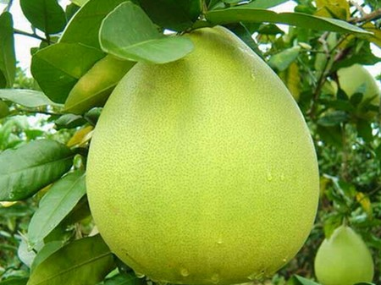
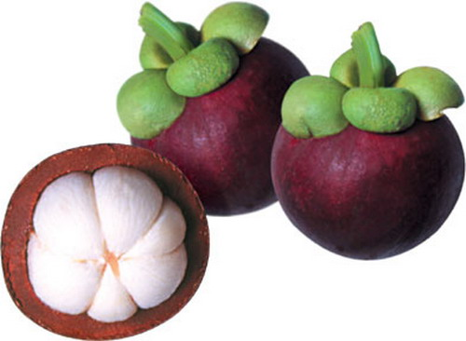


Slide 16

Hãy chọn câu trả lời đúng :
5
=
6
24
7
9
20
C.
B.
A.
C
24
24
24

Slide 18

Củng cố

Slide 19

Chúc các em hǌ tō!

